Slide 1
LE GOLF

Slide 2
Qu’est ce que le golf ?

Slide 3
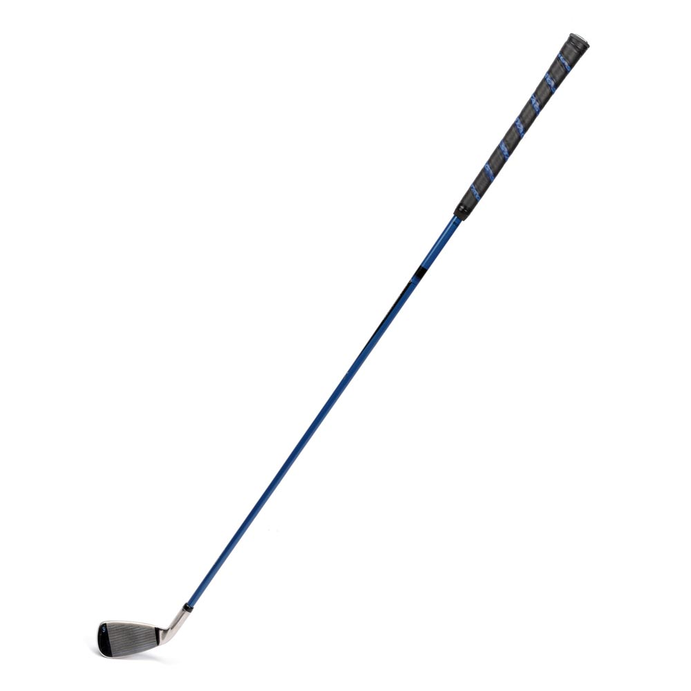
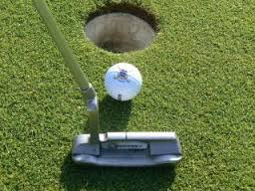
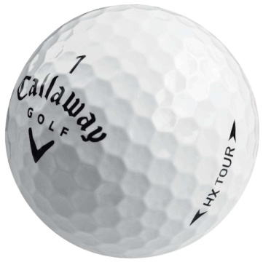
Le but du jeu :
Le but de ce jeu est d’envoyer une balle d’un point A à un point B en un minimum de coup, à l’aide d’une canne, appelée club.
Le point A est nommé, départ (tee en anglais), il est symbolisé par une ligne imaginaire entre deux boules.
Club
Le point B est un trou, dans lequel doit tomber la balle. Un drapeau permet de le repérer au loin.
Drapeau
Balle

Slide 4
Les qualités nécessaires à la pratique de ce sport sont :
la concentration
la précision
l’adresse
la réflexion.
Ce n’est pas un sport qui nécessite de la force.
Le plus important est de faire un mouvement précis :

Slide 5
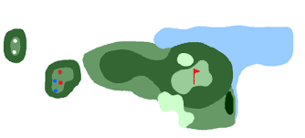
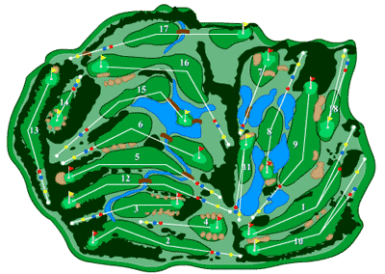
Une partie de golf se déroule sur 18 trous.
Chaque trou a son par.
Le par est le nombre de coup idéal pour atteindre le trou.
Ce sport peut se jouer seul ou en équipe !
Lorsqu’on devient un bon joueur on lui attribue un index. C’est un classement.

Slide 6
Où se joue le golf?

Slide 7
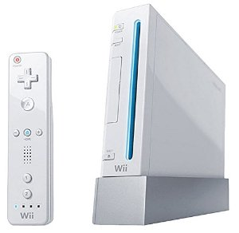
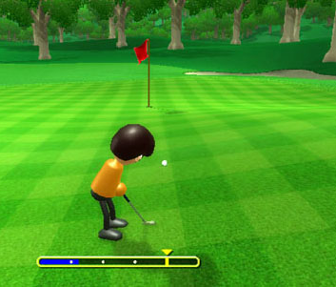
Vous pouvez y jouer sur …
Votre
Wii
En vérité, le golf se joue sur un terrain qu’on appelle un Golf. Il en existe des milliers à travers le Monde.
Ce sont généralement de très beaux endroits qui nécessitent beaucoup d’entretien.
Vous en trouverez 4, autour de Strasbourg.

Slide 8
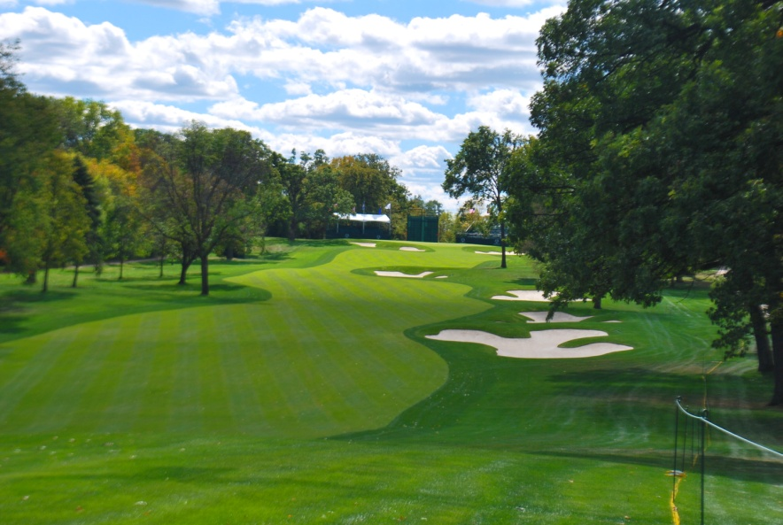
Les différentes zones de jeu
La zone de départ : C’est une zone où la pelouse est bien tondue. Il peut y avoir un tapis de fausse herbe lorsque la pelouse est trop abîmée .
Dans cette zone le joueur a le droit d’utiliser un Tee.
Le fairway est un chemin qui trace le trajet à utiliser entre le départ et le trou.
Attention si vous visez à côté du Fairway l’herbe est haute et il est difficile d’en sortir .

Slide 9
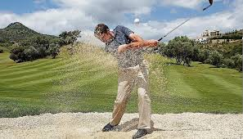
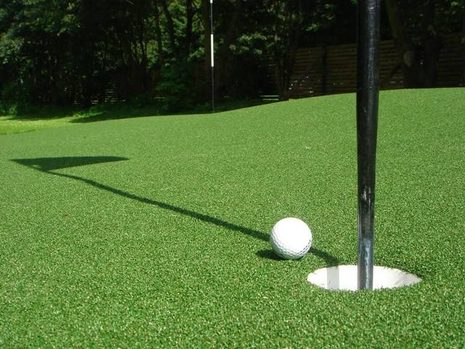
Les différentes zones de jeu
Le bunker : c’est une zone de sable.
C’est un piège dans lequel il ne vaut mieux pas faire tomber sa balle.
C’est aussi le cas pour les lacs.
Le green : c’est la zone où se trouve le trou.
Il bénéficie d’un entretien très spécial.
La pelouse est très dense et coupée à ras.
Il est interdit de courir dessus car c’est une zone extrêmement fragile

Slide 10
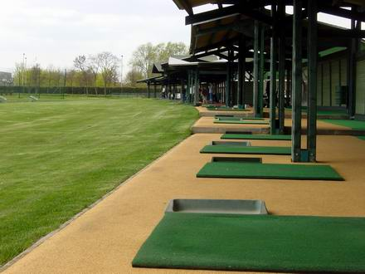
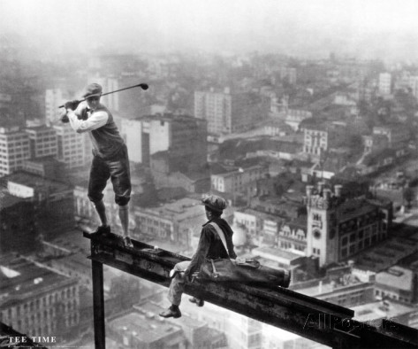
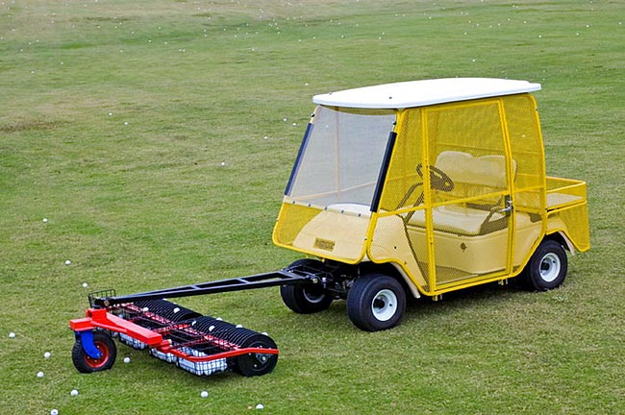
Les différentes zones de jeu
Le practice : C’est une zone d’entraînement.
On y utilise des balles de couleur qui flottent.
Il existe des practices insolites :
Un véhicule spécial s’occupe
de ramasser les balles

Slide 11
Qui peut jouer au golf ?

Slide 12
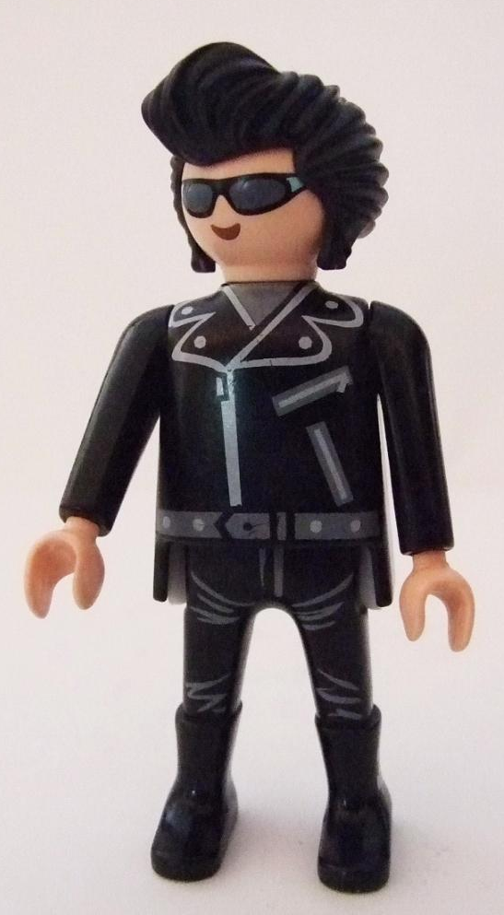
Il n’y a pas d’âge pour jouer au golf.
Cependant si vous souhaitez faire un 18 trous il faut une carte verte et une licence.
La carte verte est comme un permis de conduire mais pour le golf.
Pour obtenir la carte verte il faut connaitre :
Les règles du jeux
Les règles de sécurité
Les règles du comportement
.

Slide 13
Le matériel du golfeur.

Slide 14
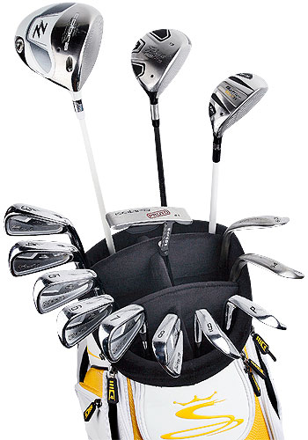
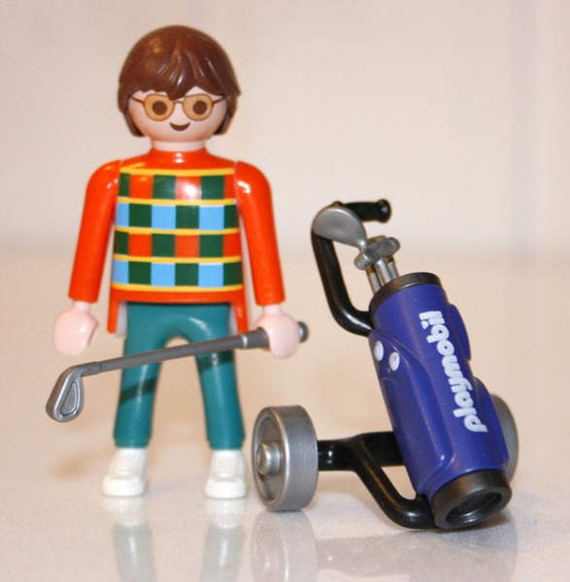
Pour jouer au golf il faut un matériel spécifique.
Chaque joueur doit s’équiper d’une série de clubs qu’il va ranger et transporter dans un sac tout au long de son parcours.
Les clubs de départ qui permettent de faire de longues distances :
le driver
le bois
l’hybride.
Les fers sont utilisés sur le fairway :
fers de 4 à 9
le sand wedge
le pitch.
Le putter est utilisé sur le
green .
Il existe des clubs pour
gauchers et pour droitiers.

Slide 15
Merci pour votre attention

